Slide 1



Slide 2

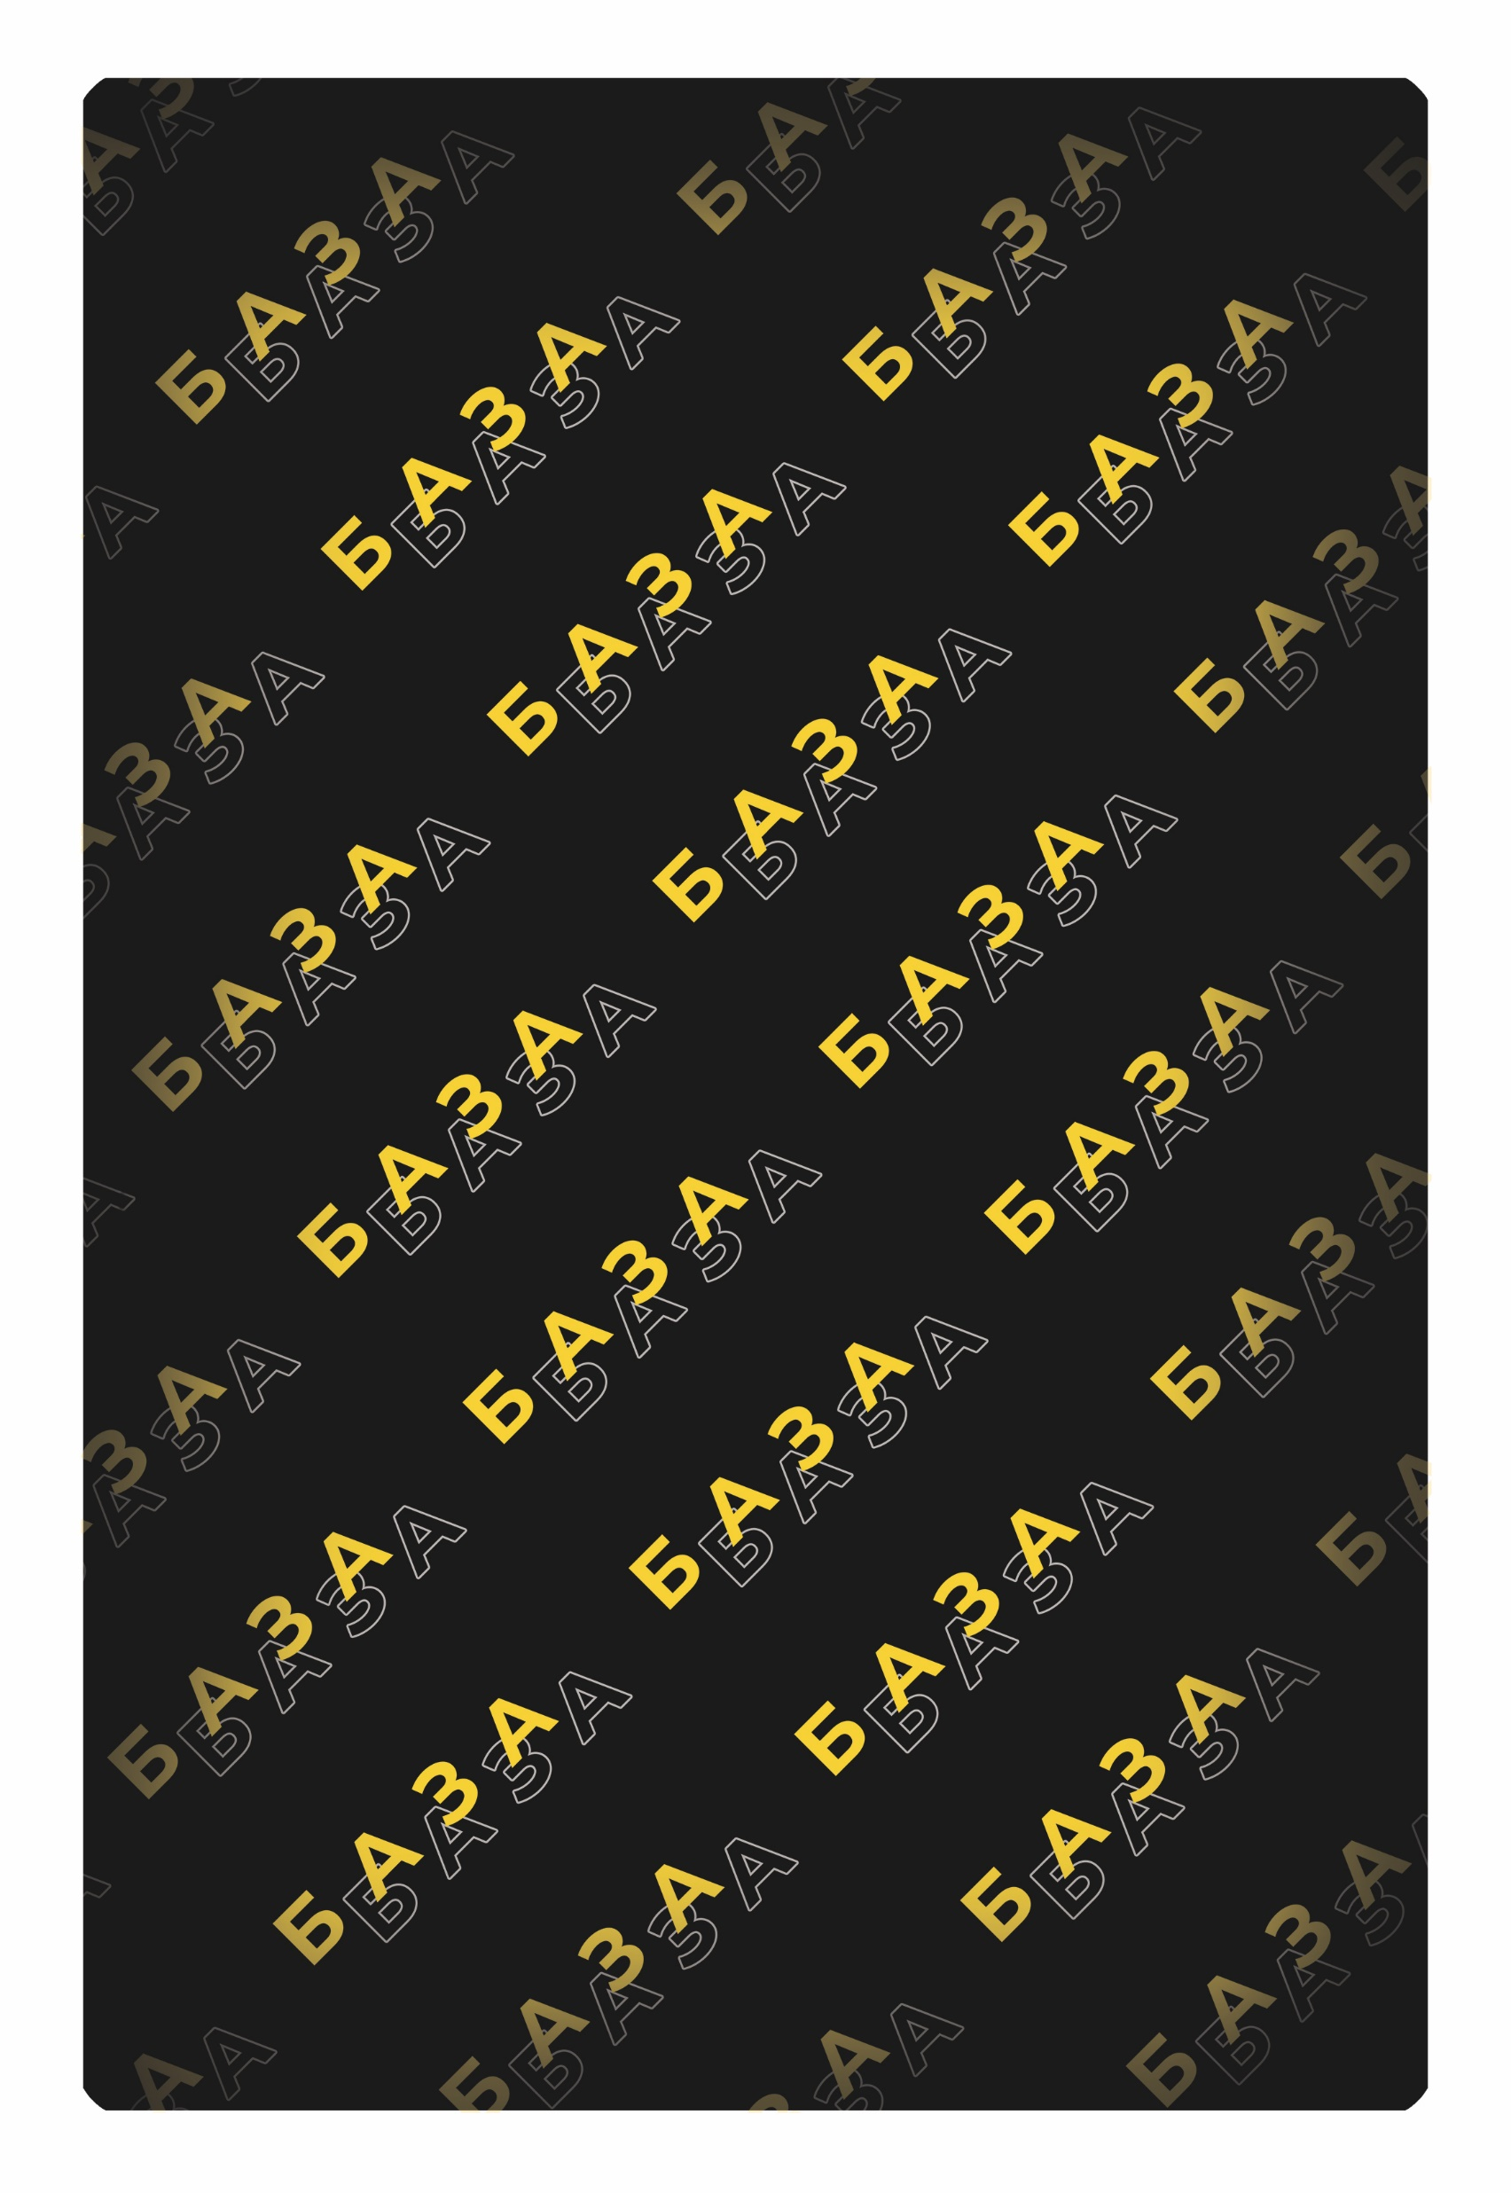
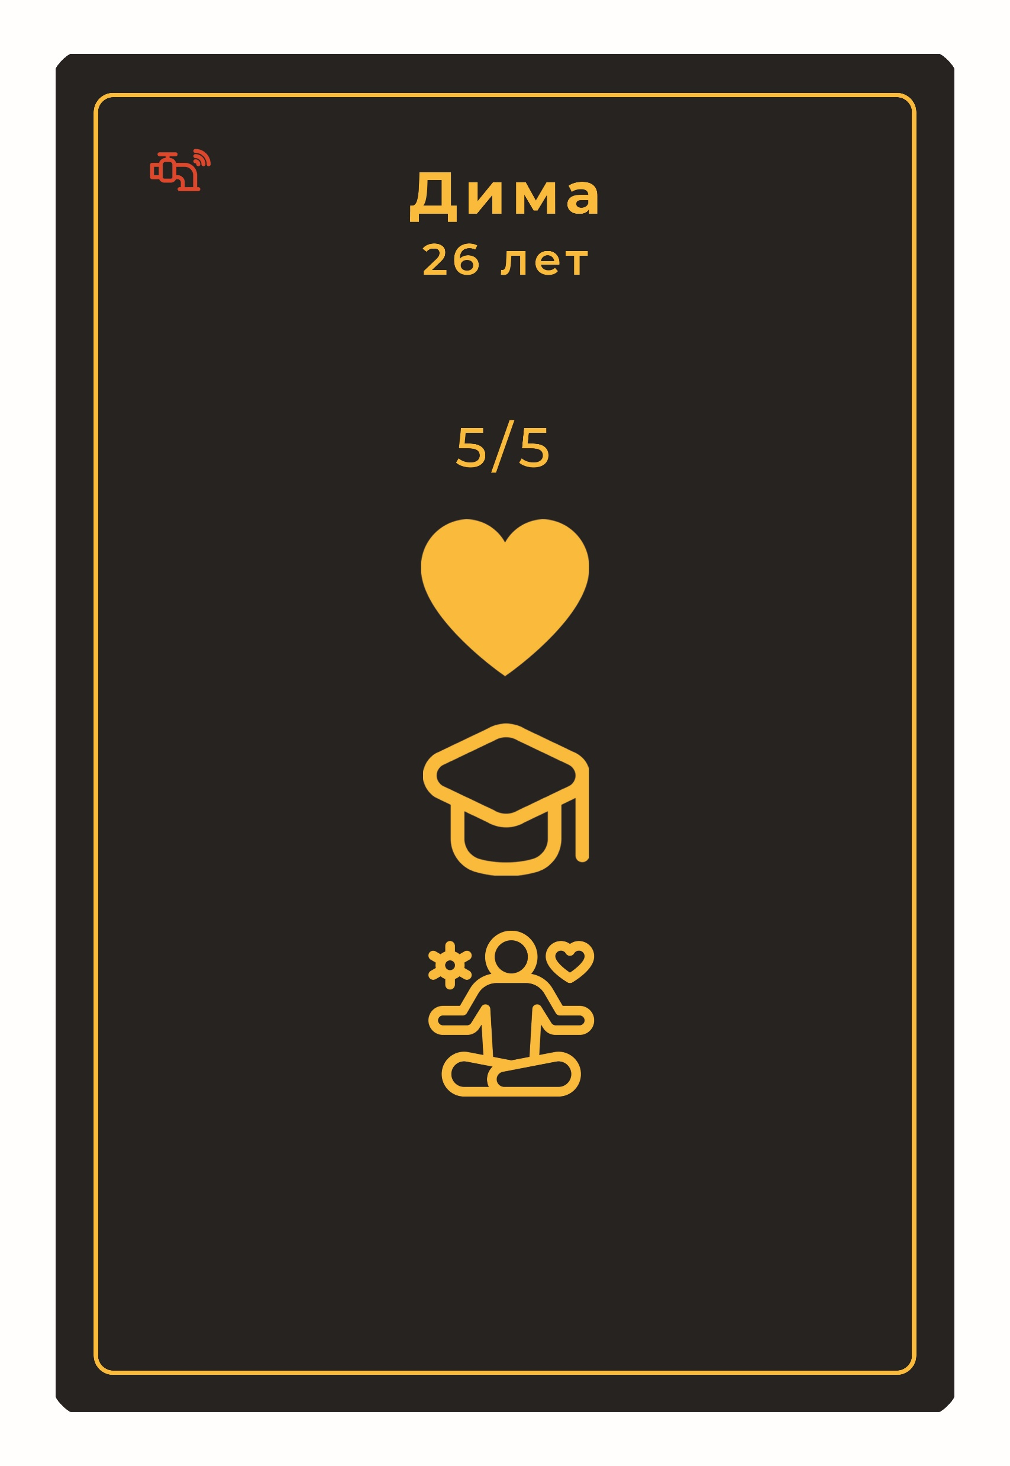
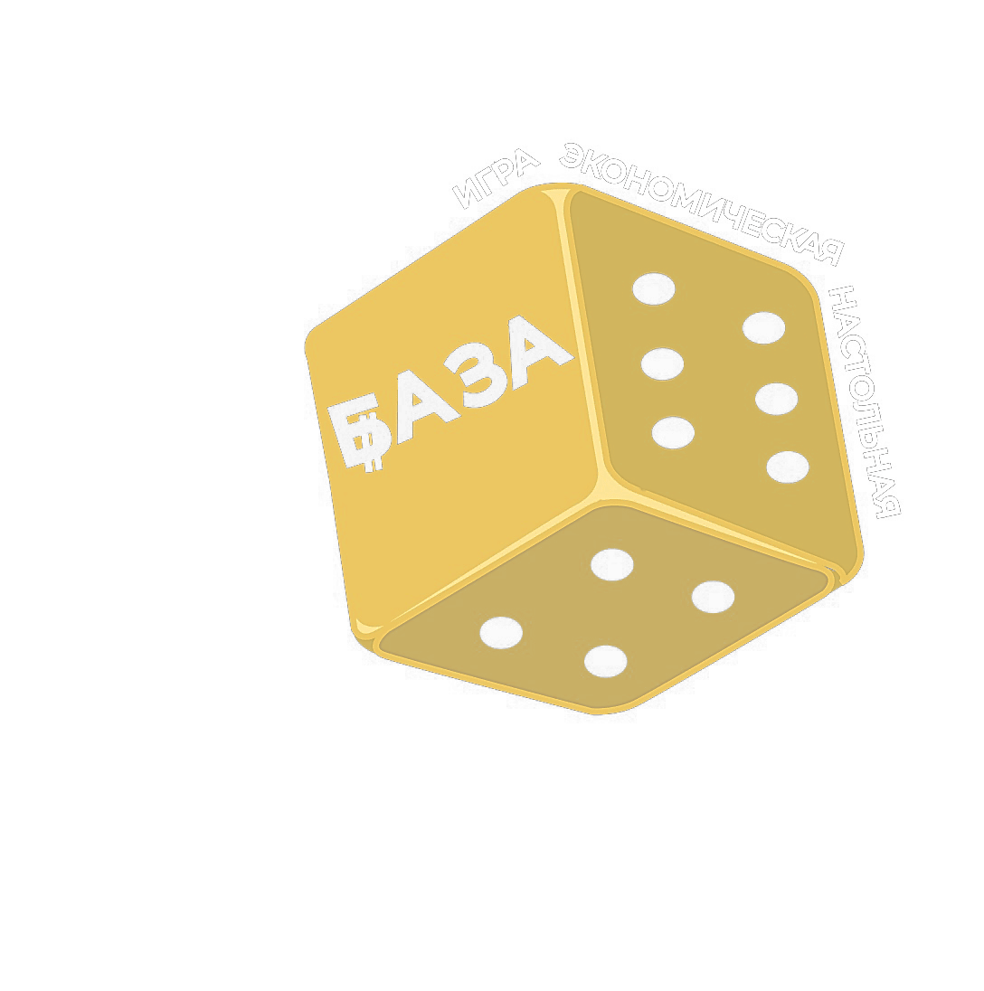
настольная игра
БАЗА
экономическая
01
Развивает финансовую грамотность

Slide 3
Неграмотное управление бюджетом
Мошенничество
02
По данным Национальной ассоциации коллекторских агентств, на февраль 2021 года просроченные долги перед банками имели около 5,4 млн россиян.
Общий объём и количество операций без согласия клиентов в 2022 году
Объём операций 14 165, 44 млн. руб.
Общее количество операций 876,59 тыс. ед

Slide 4
03
Играй в БАЗУ и научись управлять своими инвестициями
Б

Slide 5
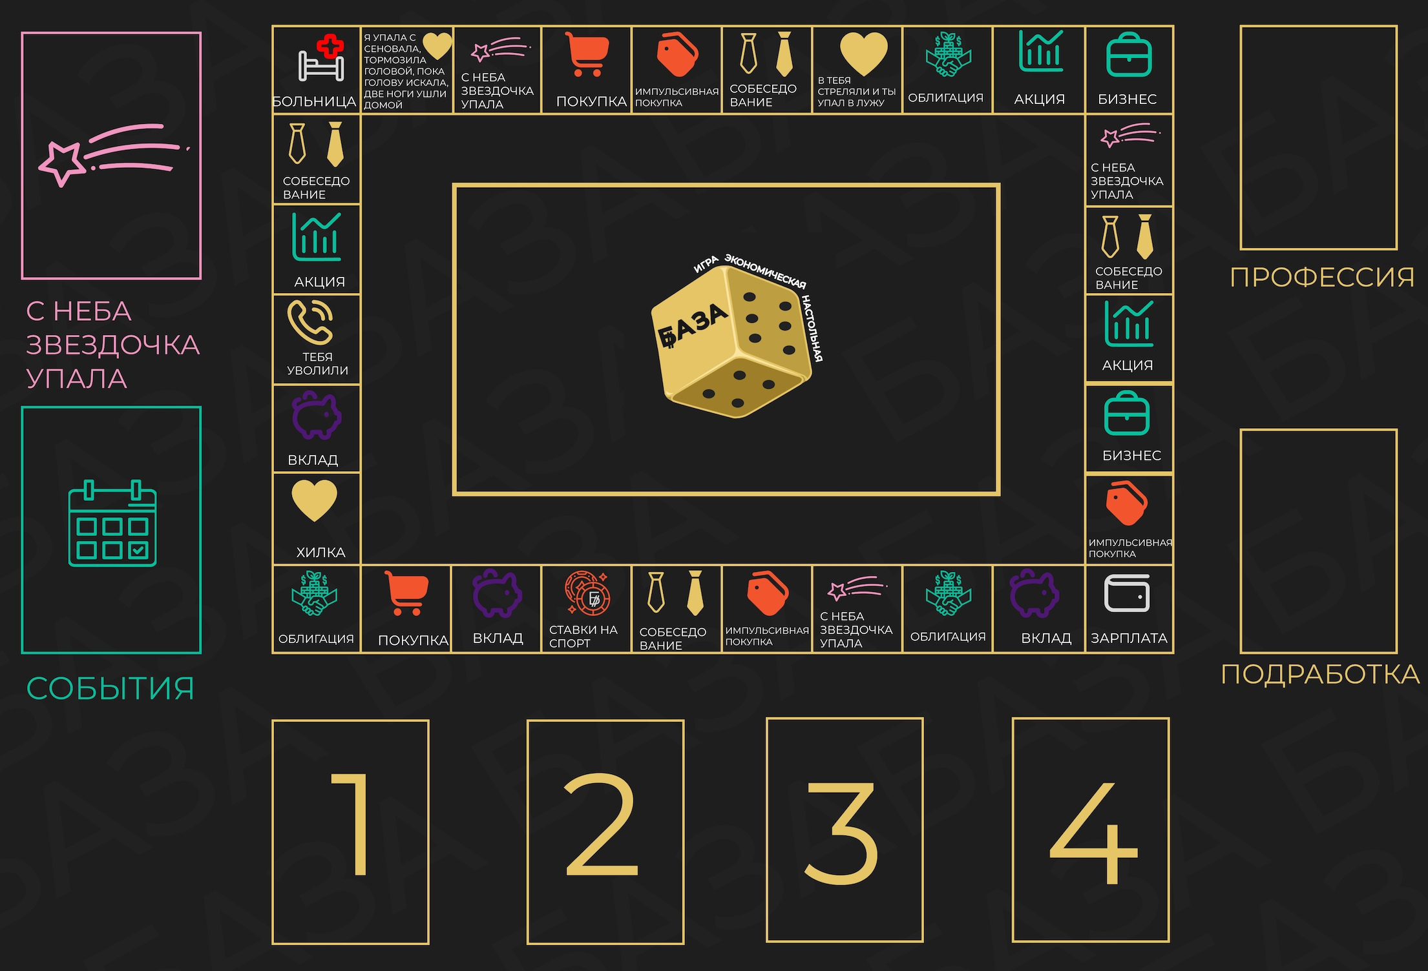
Развивает финансовую грамотность
04

Slide 6
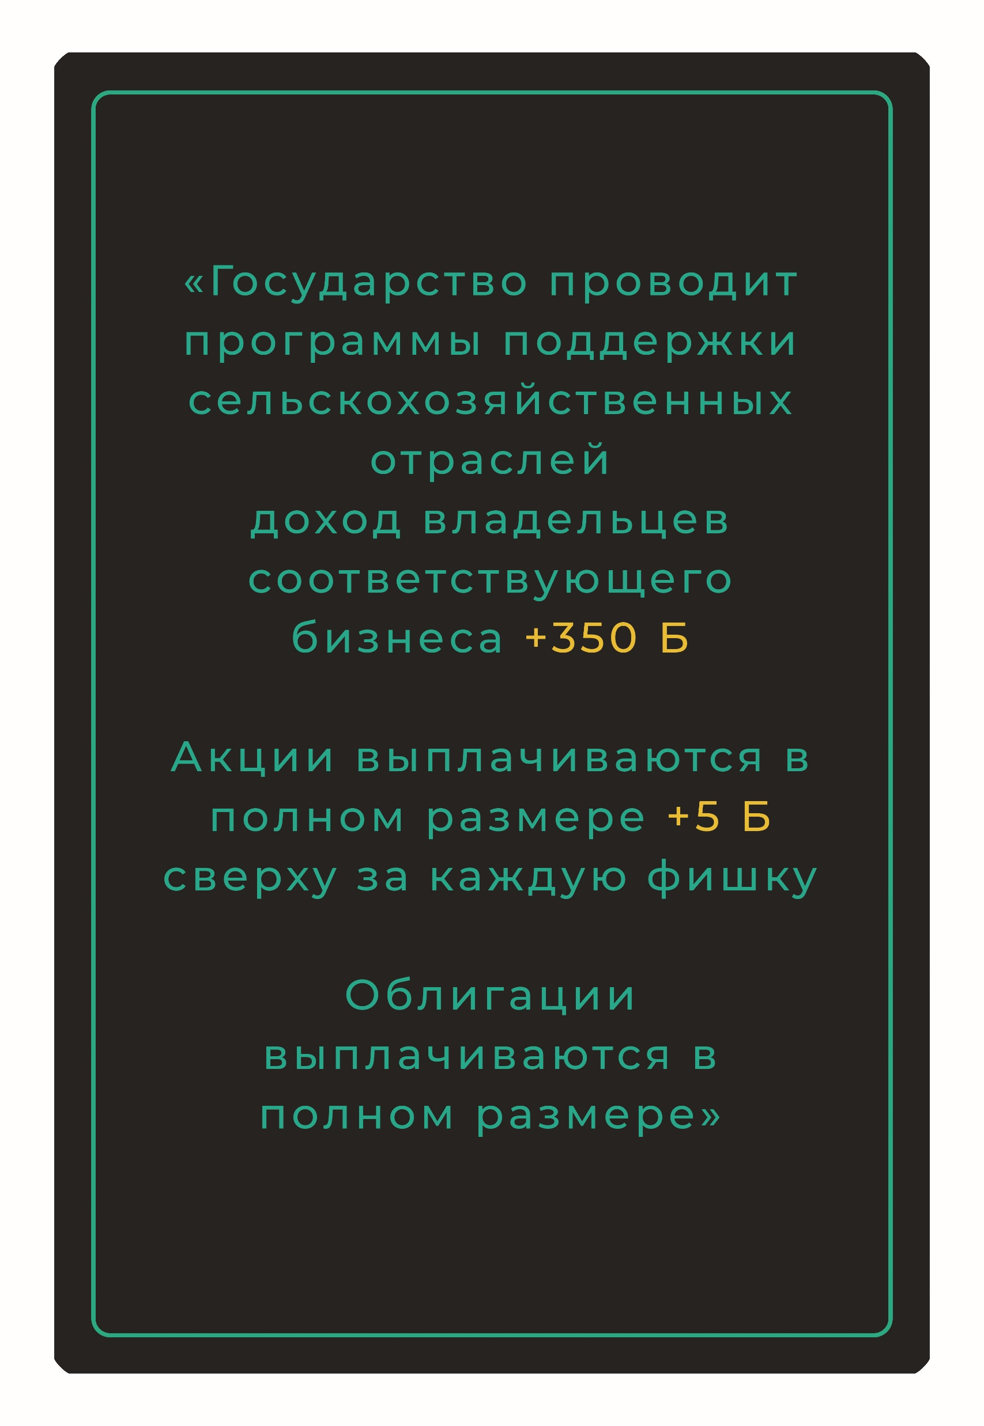
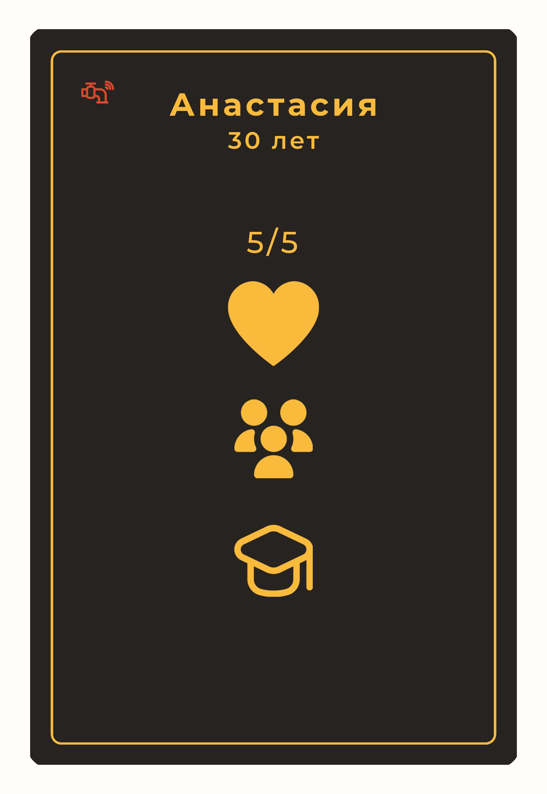
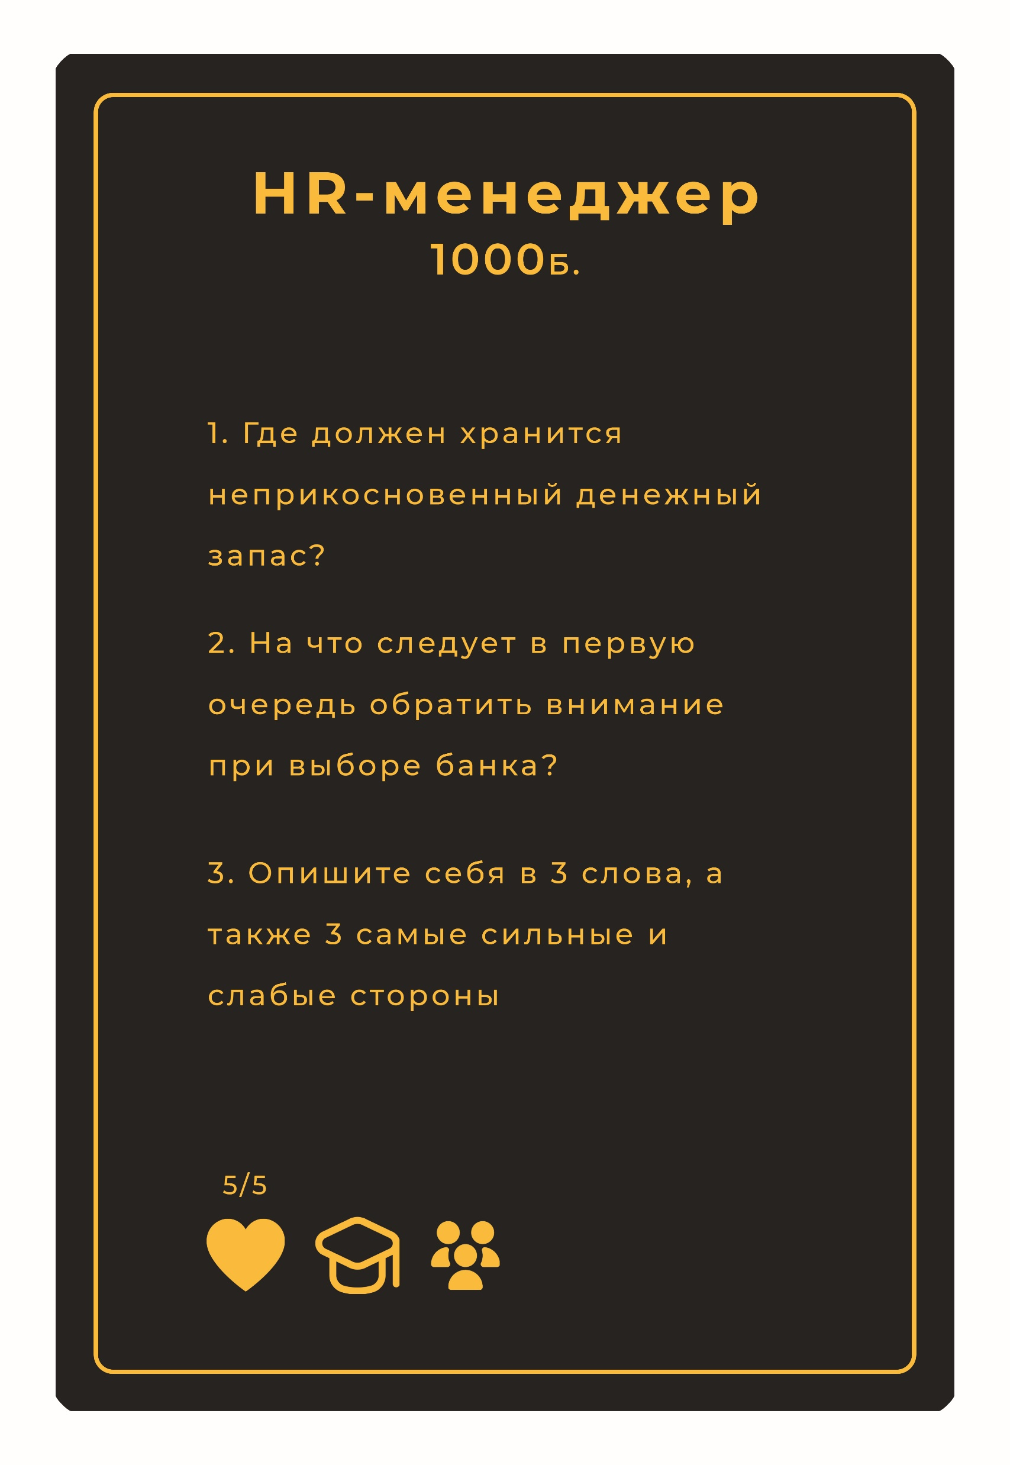
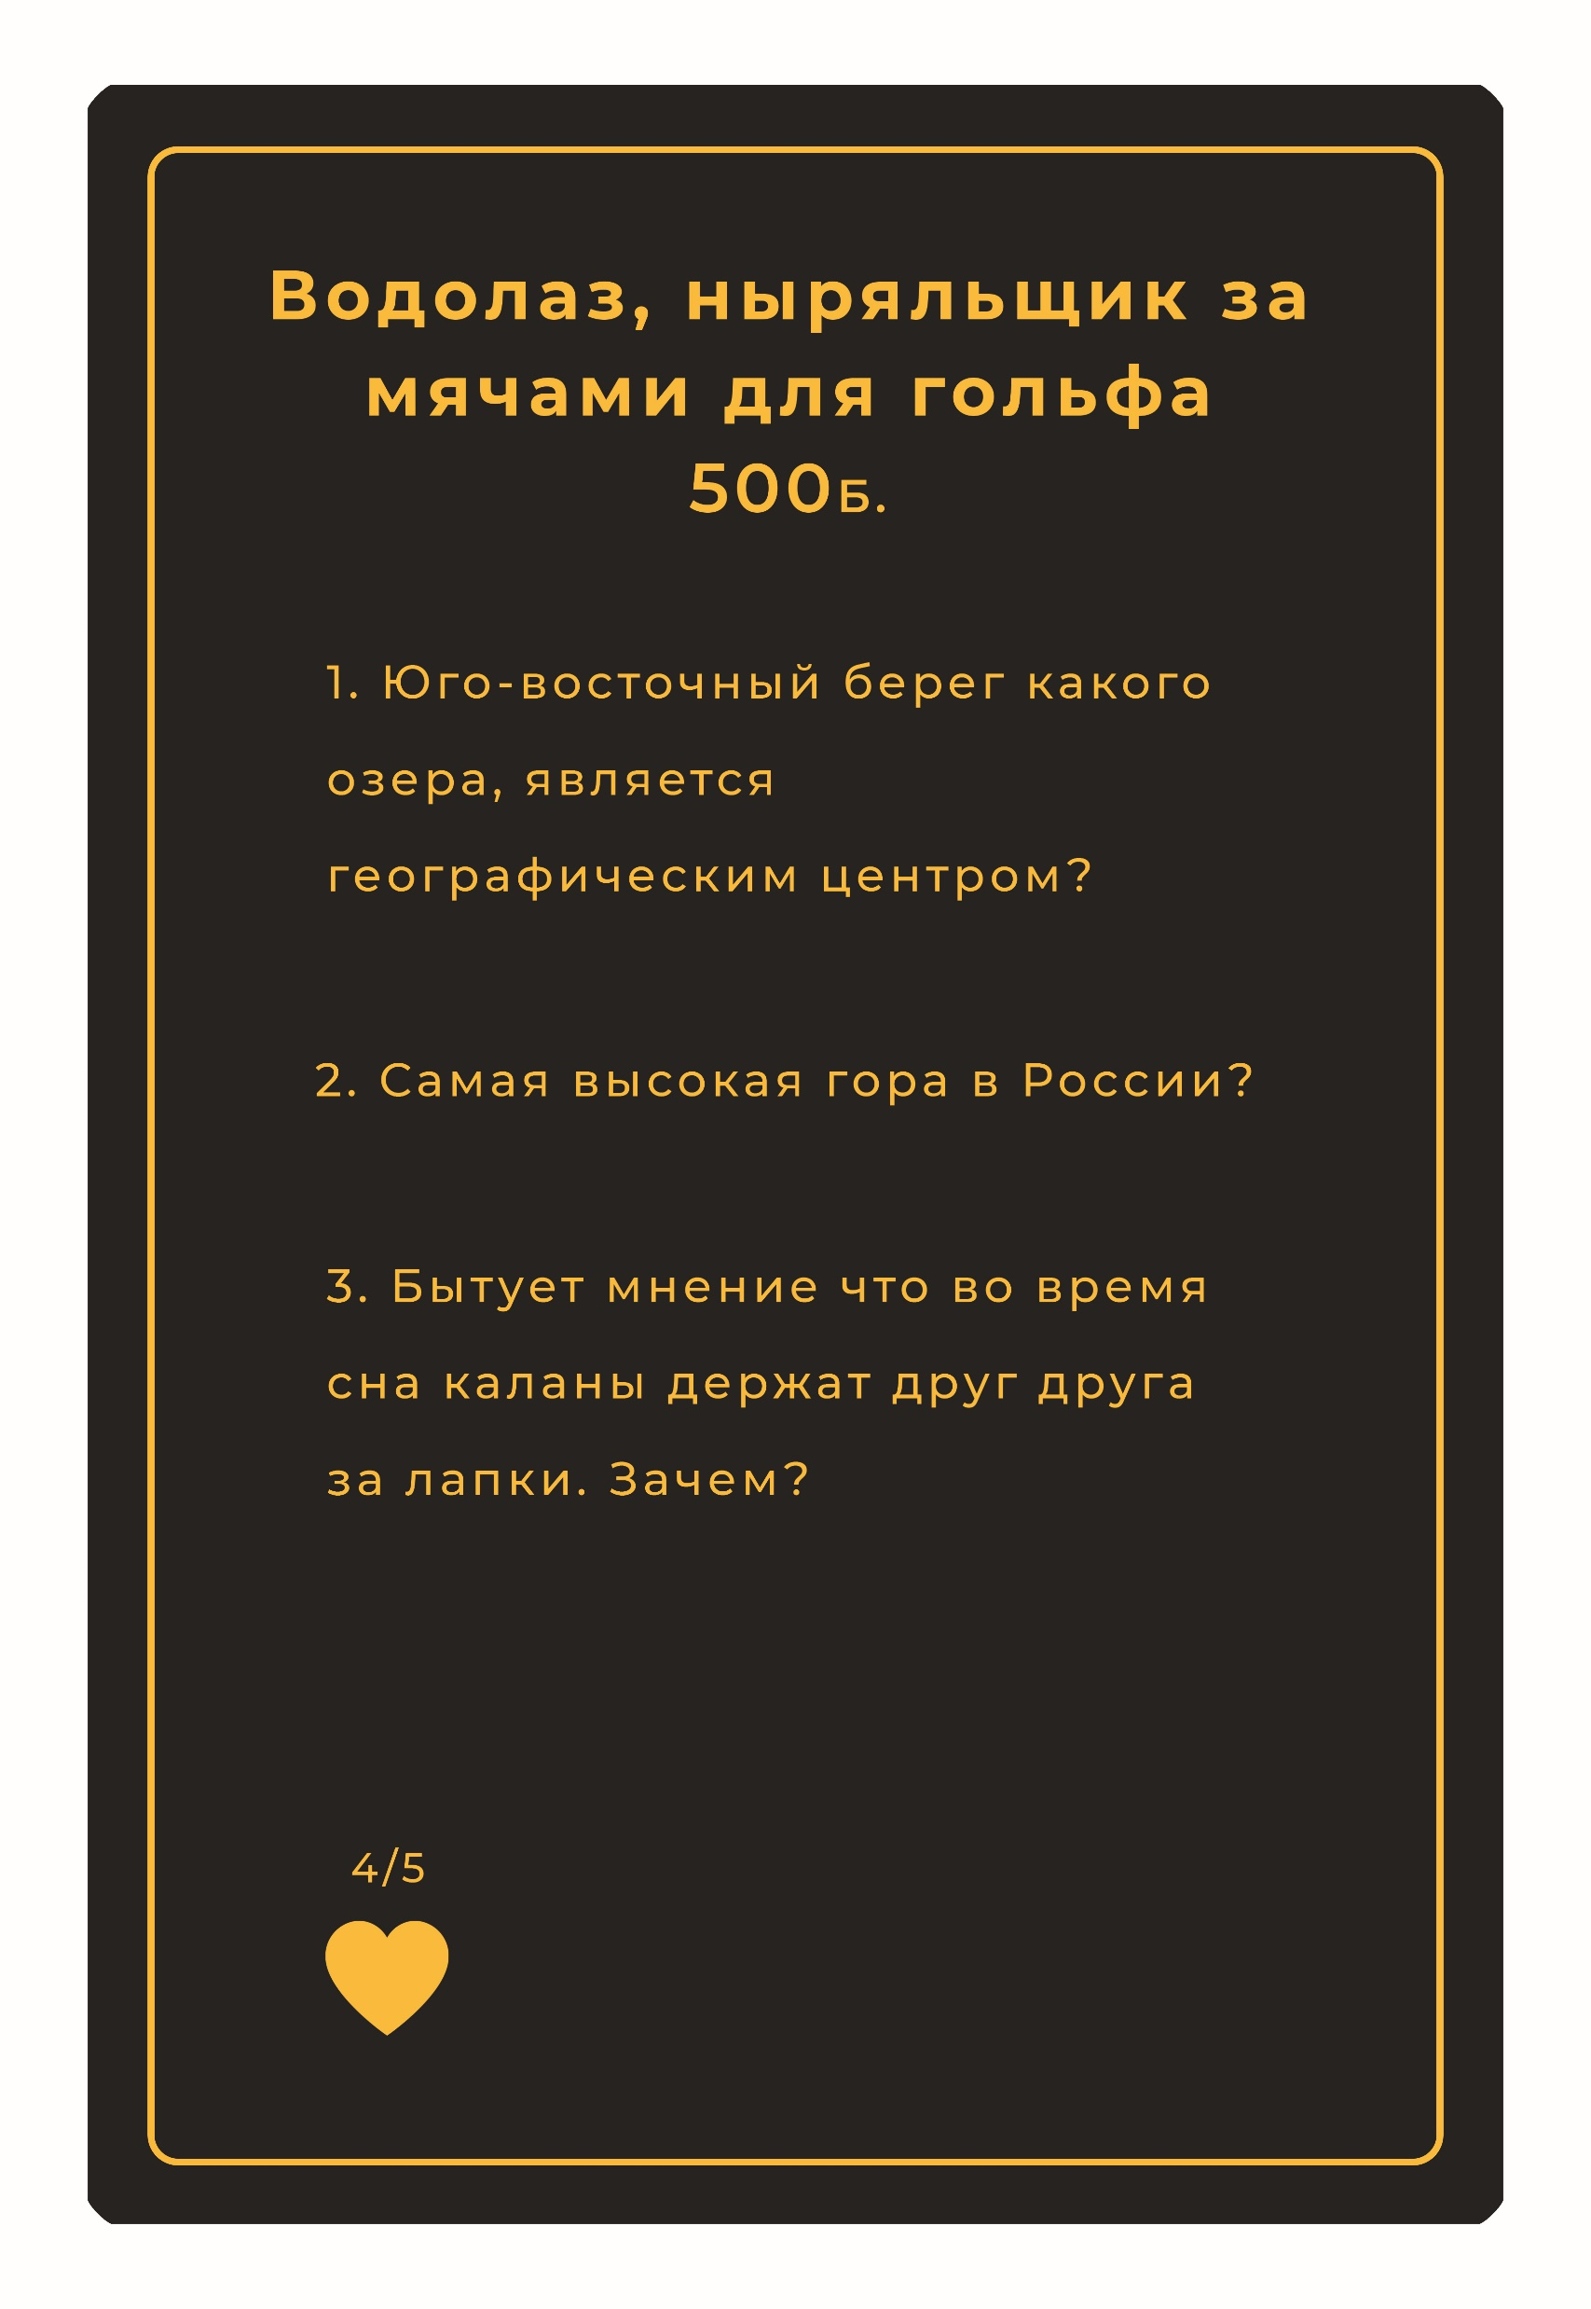

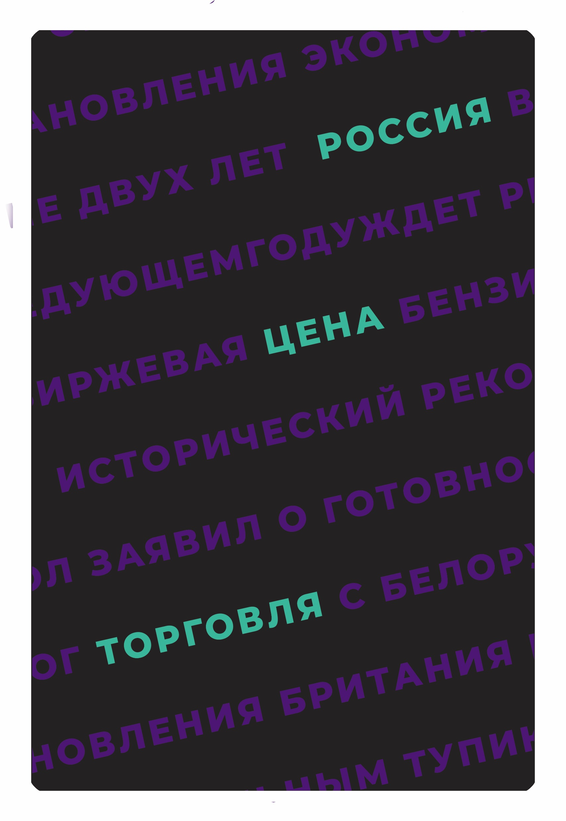


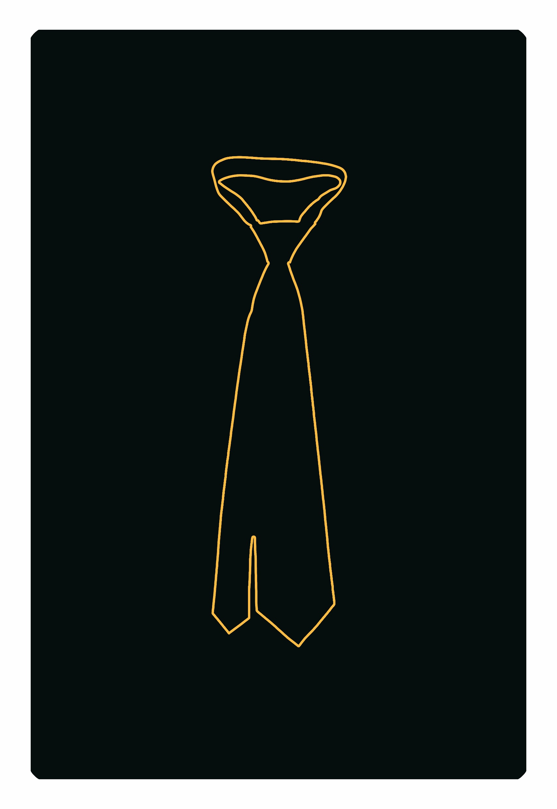
05

Slide 7

Целевая аудитория
Шаткое финансовое положение, хочется больше времени проводить с друзьями, настольные игры сближают людей
Желают узнать что-то новое и выйти на доп. доход помимо пенсии, сближение членов семьи, проведение приятных вечеров с детьми и внуками
36+
06
26-35
16-25
Состоявшиеся серьезные люди, которые желают провести время с пользой. Новый формат встреч с коллегами, или же семейные вечера
Наши потенциальные клиенты, люди которые любят развиваться и проводить время с пользой, развивается в кругу друзей

Slide 8




Уникальное торговое предложение
Динамичная игра
07
Развитие во всех сферах одновременно
Игра имеет тесную связь с реальной жизнью, навыки можно применять на практике

Slide 9
РАМ
TAM
SAM
08
SOM

Slide 10
Население города Томска: 617 298 человек worldpopulationreview
Покупка настольных игр на человека: 1,13
https://boardgamer.ru/skolko-nastolshhikov-
u-nas-v-strane?6
Средняя цена на настольные игры в Томске: 1000 руб. clck.ru/36CywZ
)
09
TAM

Slide 11
TAM
10
ТАМ = 617298 чел. * 1,13 * 1000 руб. = 697 546 740 руб.

Slide 12
Население города Томска до с 14 до 29 лет: 137 237 человек (https://bdex.ru/naselenie/tomskaya-oblast/tomsk)
Покупка настольных игр на человека: 1,13 (https://boardgamer.ru/skolko-nastolshhikov-u-nas-v-strane?6)
Средняя цена на настольные игры в Томске: 1000 руб. (взяли с результатов нашего опроса)
11
SAM

Slide 13
SAM = 137237 чел. * 1,13 * 1000 руб. = 155 077 810 руб
12
SAM
SAM составил 22,23% от TAM

Slide 14
SOM
13
Показатель SAM: 155 077 810 руб
Сколько людей хотят научиться инвестировать: 47% Исходя из анкеты

Slide 15
SOM
14
SOM = 155 077 810 руб * 47% = 72 886 429,7руб

Slide 16
РАМ
Население города Томска до с 14 до 29 лет к 2024г: 136 441,03 человек (https://bdex.ru/naselenie/tomskaya-oblast/tomsk)
Покупка настольных игр на человека: 1,13 (https://boardgamer.ru/skolko-nastolshhikov-u-nas-v-strane?6)
Средняя цена на настольные игры в Томске: 1000 руб. (взяли с результатов нашего опроса)
15

Slide 17
РАМ
РАМ = 136 441,03 чел. * 1,13 * 1000 руб. = 154 178 363,9 руб
16

Slide 18



Бизнес модель
17
Каналы сбыта
Магазины настольных игр, ВК, авито, юла, маркетплейсы
upsell
Версия игры с фигурками мемами. Игры разного уровня сложности
cross-sell
Дополнительный набор карточек профессий
bundle
Настольная игра «БАЗА» + доп. карты
Коммерческое взаимодействие
B2C

Slide 19
Экономика проекта
Себестоимость товара: 1.969
2 кубика 6 р
распечатанное поле, карты, книжка, сердца и квадраты 1700 р
фигурки 15 р
фишки 178 р
Цена товара 2.550
Точка безубыточности 18 экземпляров
Срок окупаемости 7 месяцев
18

Slide 20
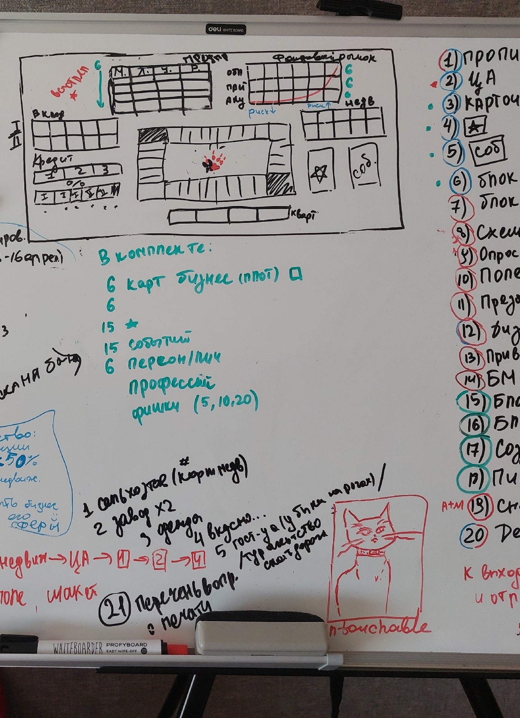
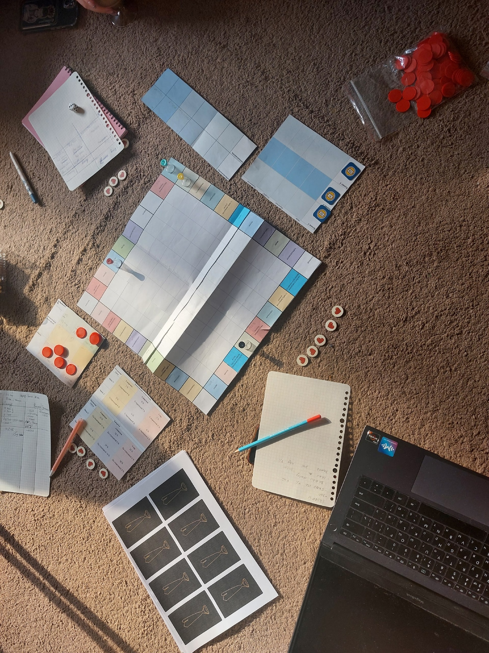
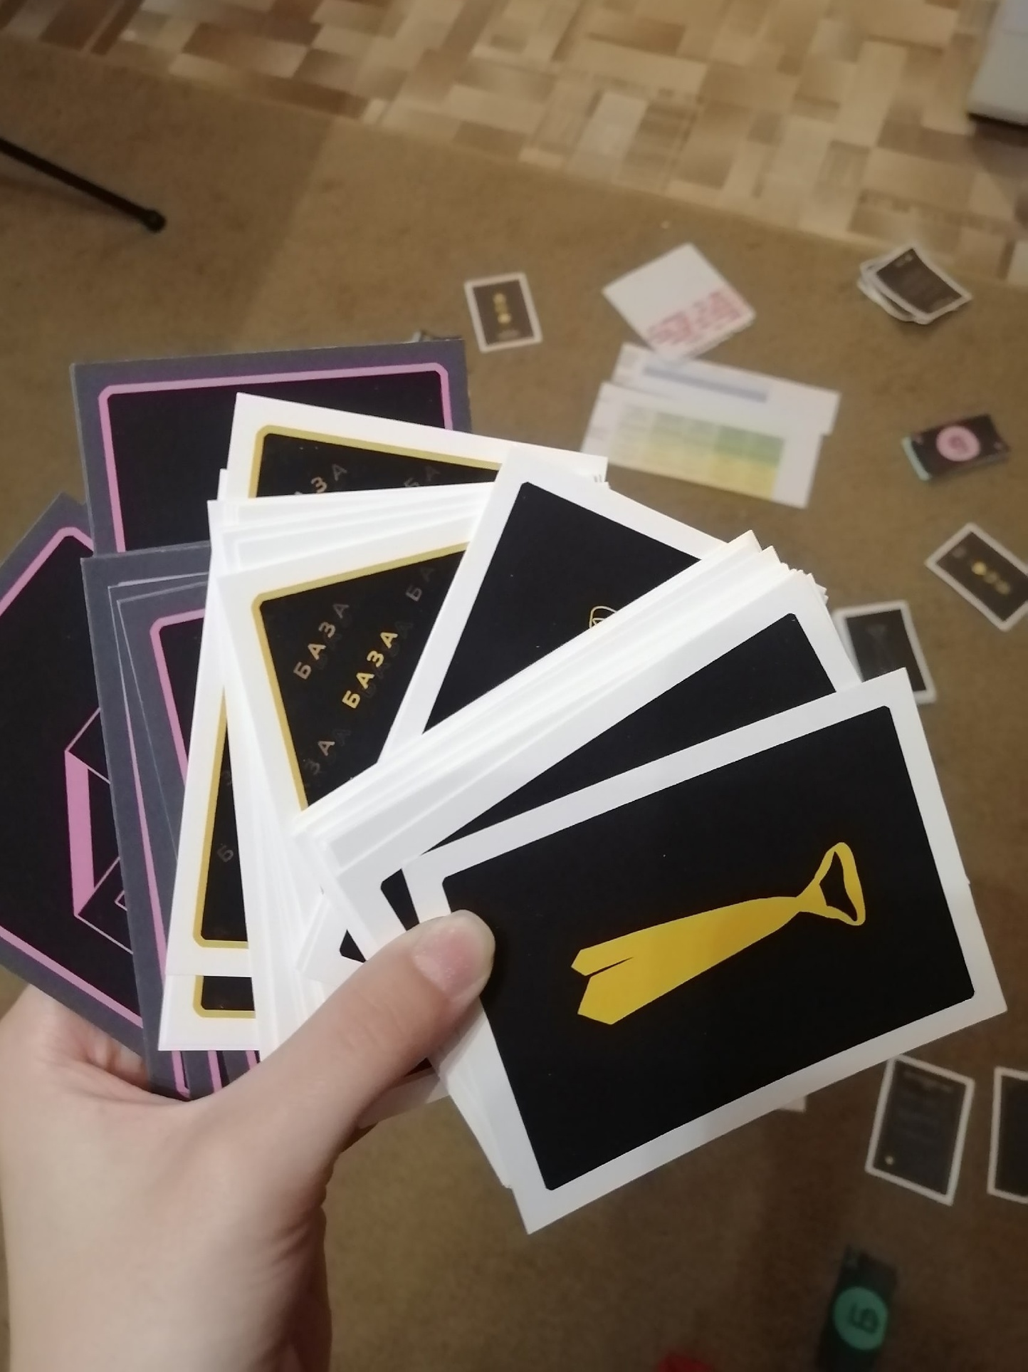
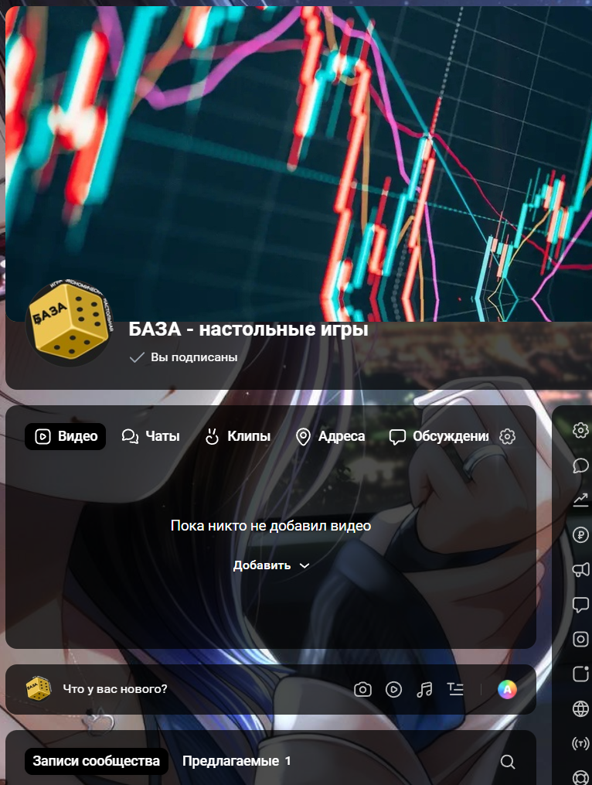




19
Идея тематики игры
Проверка игры
Реализация
Продажа
разработка механики
5 апреля
дизайн карт
28 апреля
Интервью с ЦА
с 4 апреля
Расчёты баланса
1 мая
Тестирование игры
4-16 мая
Подсчёт издержек
10 мая
Отправка игры на печать игры
15-17 мая
закупка комплектующих
11 – 17 мая
Зарегестрировать аккаунт авито и вк
10 мая
Подготовить продукт к
продаже
30 октября

Slide 21
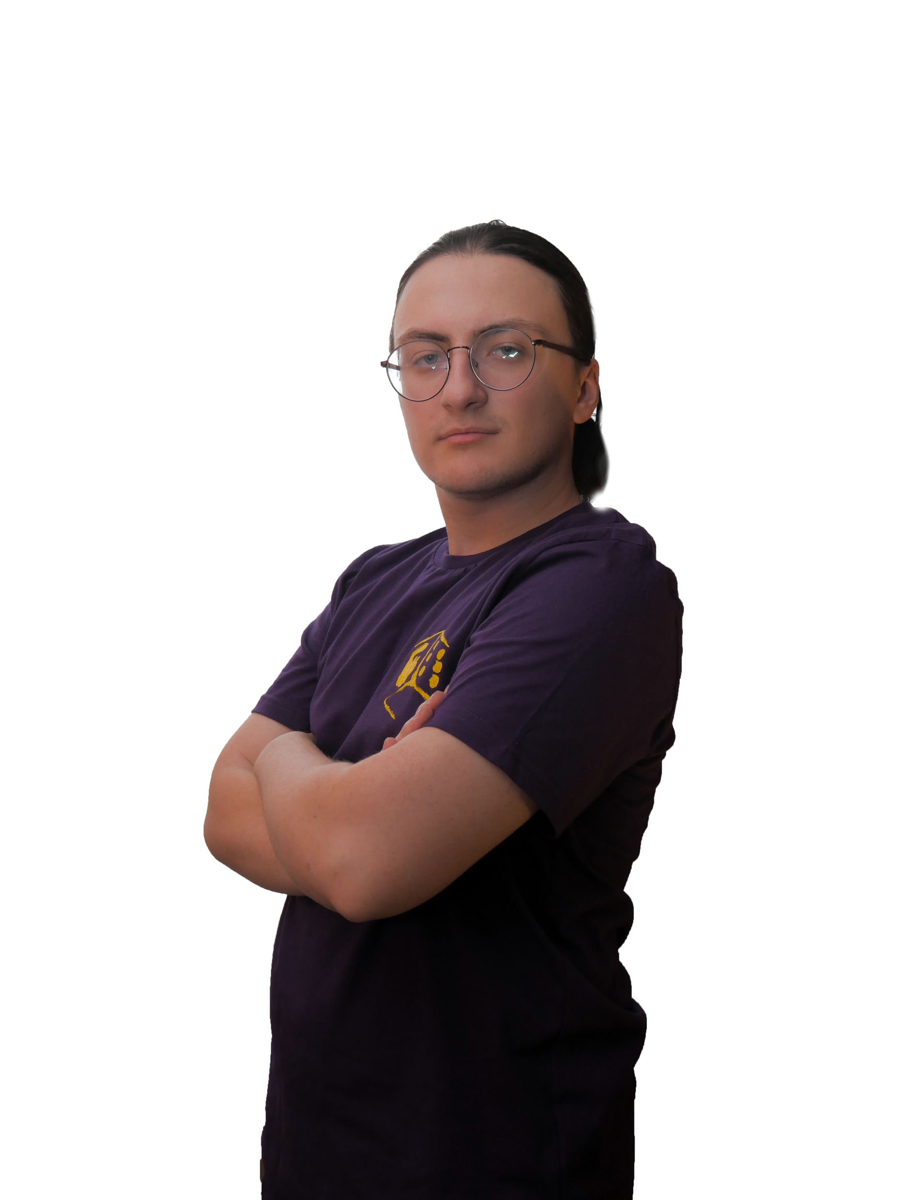
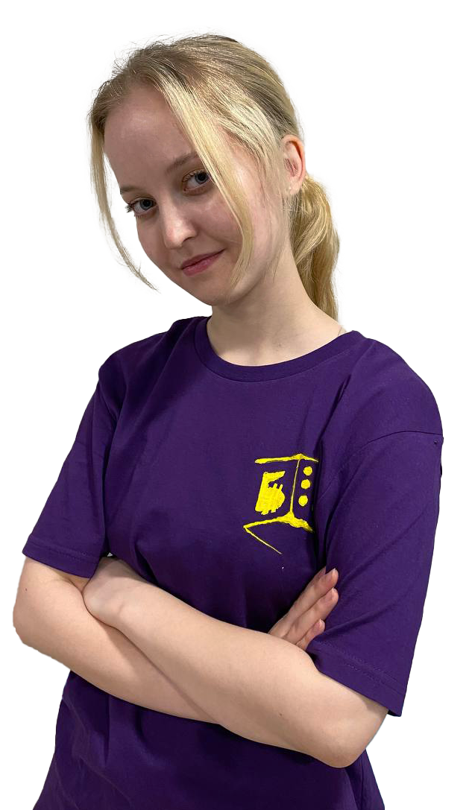
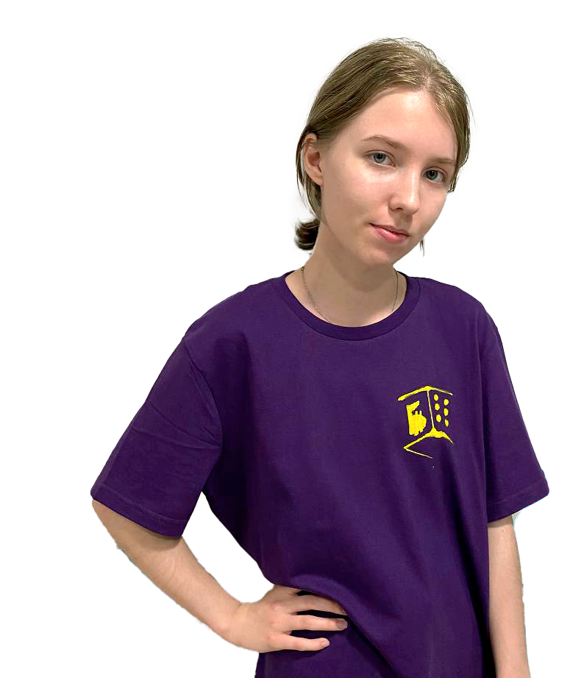
Команда
Максим Семенюта
Ульяна Батурина
Алина Овчинникова
20
Дизайн карт, постов, визиток
Проработка карт, разработка механики игры, анализ ЦА
Расчёт баланса, тестирование игры, проработка игрового поля

Slide 22
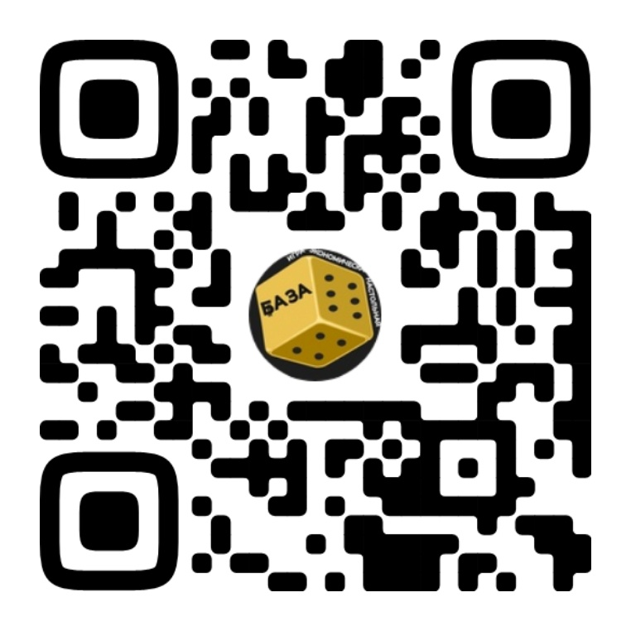
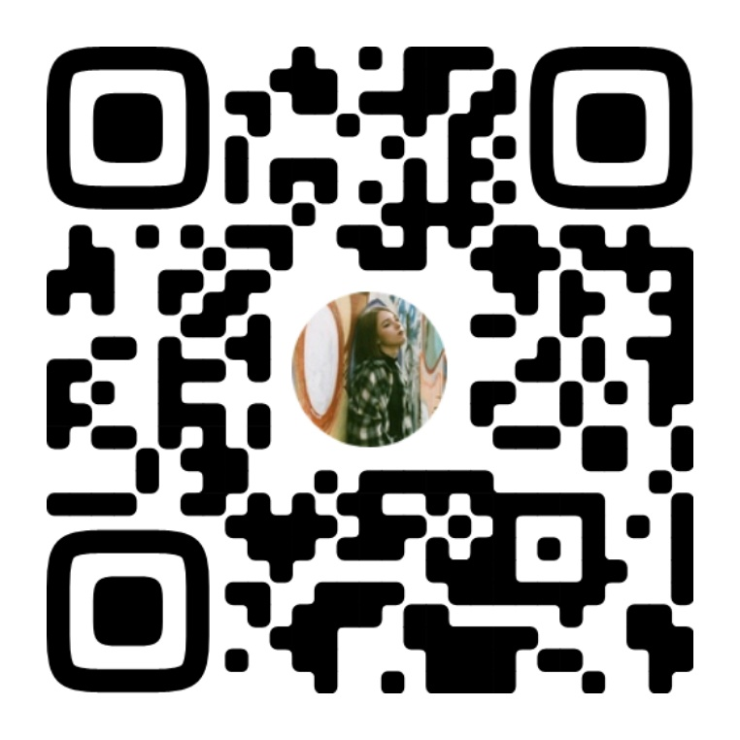
Группа в ВК
Руководитель
21

